Slide 1

2024版 vs 2026版
煤矿安全生产标准化体系对比分析
以标准促安全 · 以规范提效能 · 以创新强管理
Notes:
大家好，今天我们将深入探讨2024版与2026版煤矿安全生产标准化体系的差异。这次对比分析旨在帮助大家精准把握新标准的核心变化，确保我们的安全管理工作能够与时俱进，更有效地防范风险。让我们一同开始这次学习之旅。

Slide 2





目录 CONTENTS
01核心相同点
02主要不同点
等级设置与有效期保持一致，延续原有管理周期
定级管理规则重构
优化申报门槛与审核机制，明确分级管理权限，细化责任边界，实现管理更精准。
核心原则与底层逻辑一脉相承，确保体系稳定延续
体系框架与权重调整
重构指标体系结构，调整核心指标权重，强化业务实质与风险防控的考核占比。
考核定级基本流程规范统一，操作路径清晰可依
加权评分计算逻辑不变，保障评价结果的公平性
核心内容导向升级
从规模导向转向“规模+质量+风险”多维导向，突出合规经营与可持续发展能力。
动态监管要求一致，持续强化过程管理与风险防控
Notes:
本次汇报将分为两个部分。首先，我们会梳理两个版本之间的核心相同点，这些是我们工作的基础和延续。接着，我们将重点剖析主要的不同点，这也是我们本次学习的重点，包括定级管理、体系框架和核心内容三个方面的变化。

Slide 3
PART 01
核心相同点
尽管行业标准在持续迭代与优化，但核心的安全原则与合规框架始终保持稳定。
洞察这些底层共性，是实现新旧体系平滑过渡、保障业务连续性的关键前提。
Notes:
首先，我们来看第一部分：核心相同点。尽管标准在不断演进，但一些根本性的原则和框架是保持稳定的。理解这些共同点，有助于我们更好地衔接新旧标准，确保工作的连续性。

Slide 4
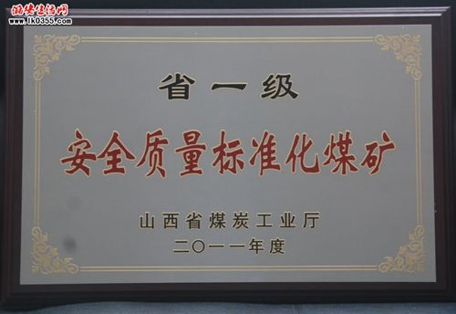


核心相同点 (1/2)
01 等级设置与有效期一致
均划分一级、二级、三级共3个标准化等级，有效期统一为3年。企业需在有效期届满前3个月主动申请重新考核，确保评级管理的规范性与动态延续，维持标准的严肃性。
02 核心原则与底层逻辑一致
山西省一级安全质量标准化煤矿认证实景，直观体现了评级体系的权威性与行业认可，是煤矿安全管理水平的重要标志。
始终坚守“安全第一、预防为主、综合治理”方针，明确煤矿为安全生产责任主体。制度设计贯穿“安全风险分级管控”与“隐患排查治理”双重预防机制，从源头识别风险，筑牢安全管理根基。
关键价值：统一的基础框架确保了政策的延续性，为煤矿安全生产提供了稳定的制度保障。
Notes:
首先，在等级设置上，无论是2024版还是2026版，都采用了一、二、三级的划分，有效期均为三年。这保证了企业评级的稳定性和权威性。其次，两者的核心原则和逻辑是一致的，都强调“安全第一”和双重预防机制，这是我们安全管理工作的基石。

Slide 5
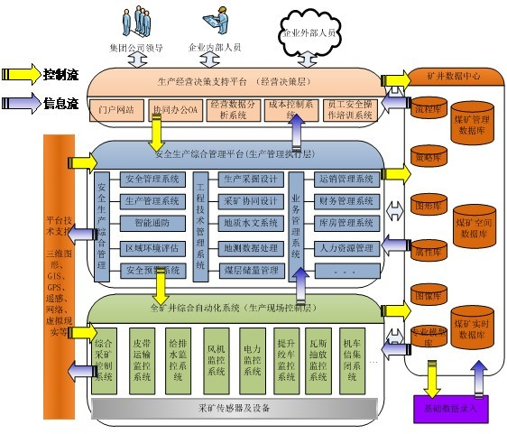


核心相同点 (2/2)
03 考核定级流程标准化闭环
统一执行“自评申报—初审—现场考核—公示—发证”五步流程，全链路依托国家级信息系统线上办理，确保流程规范、公开透明且可追溯。
04 加权评分逻辑科学统一
采用“专业得分×权重占比”的加权求和法，各模块基准满分均为100分。通过差异化权重配置，科学量化安全管理水平，确保评分结果客观公正。
依托矿山安全生产综合信息系统
实现考核定级全流程数字化闭环管理
05 动态监管机制长效化
实施“授牌+监管”闭环管理，常态化开展等级复核与随机抽查。对不达标煤矿责令限期整改，整改仍不合格的坚决降级或撤销，杜绝“一评定终身”。
Notes:
接下来的三个共同点同样重要。考核定级的流程保持一致，都是通过线上系统完成自评、初审到发证的全过程。评分方法也延续了加权求和的逻辑。最关键的是，两个版本都强调动态监管，这意味着获得等级不是终点，持续的合规运营才是关键。

Slide 6
PART 02
主要不同点
从监管思路的演进到责任落实的深化，全面解析新旧规范的核心差异
聚焦安全生产管理的关键变化，助力企业构建更稳固的安全防线
Notes:
了解了共同点之后，我们进入本次分享的核心——主要不同点。这些变化反映了监管思路的演进和对安全生产更高的要求，我们必须重点关注并落实到日常工作中。

Slide 7
不同点一：定级管理规则差异 (细化)
01 制度定位
2024版：强调“管理体系”规范运行，侧重制度完善与体系化建设的合规性。
2026版：聚焦“现场达标”与“专业实操”，弱化形式化文件，更注重实际安全管控效果。
02 达标条件
2024版：双重约束：总分达标 + 关键分项设最低分限制（如重大灾害防治≥90分）。
2026版：仅考核总分：一级≥90分、二级≥80分、三级≥70分，取消分项最低分限制。
03 事故处置
2024版：分级限制申报：根据事故等级，设定1-3年不等的定级申报限制期。
2026版：零容忍机制：发生生产安全死亡事故，直接撤销已取得的安全等级。
04 重新申报
2024版：限制严格：依据违规或事故严重程度，需等待1-3年方可重新申请。
2026版：优化周期：安全等级被撤销后，满6个月即可重新提出定级申请。
05 撤销红线
2024版：触发情形较少：主要针对发生重特大事故等极其严重的违规情形。
2026版：新增硬性红线：存在重大事故隐患拒不整改、拒不执行监管指令等直接撤销。
Notes:
我们来详细看一下定级管理规则的变化。2026版在制度定位上更注重实际效果。达标条件简化，只看总分。最关键的是违规处置变得更加严厉，发生死亡事故直接撤销等级，对重大隐患拒不整改也会被直接撤销，同时重新申报的周期也缩短了，体现了宽严相济的监管思路。

Slide 8



不同点二：体系框架与权重分配差异 (细化)
01 整体架构重塑
02 权重向现场倾斜
03 专业考核独立化
2024版：集中式管理
采用“三大模块集中管理”模式，整合安全基础、重大灾害及专业管理，层级架构较为宏观。
2024版：侧重管理
管理类与灾害专项指标合计占比31%，考核重心偏向制度建设与宏观统筹。
2024版：内容嵌入式
信息化、培训及职业健康等内容分散嵌入现有模块，未设立独立考核指标，难以体现其专项价值。
2026版：专业化分立
打破顶层模块壁垒，实行“多专业分立考核”，按专业领域直接拆分指标，考核更聚焦、更具针对性。
2026版：聚焦现场
生产现场类专业权重大幅提升至76%（以露天煤矿为例），考核资源向一线安全与实操能力倾斜。
2026版：独立成体系
新增信息化为独立专业，并将培训、职业健康拆分单列，强化专业领域的精细化管理。
核心洞察：考核体系正从“宏观统筹”向“专业深耕”与“现场实效”深度转型，通过权重重构与专业细分，实现更精准、更落地的安全管控。
Notes:
在体系框架方面，2026版做出了重大调整。它取消了原来的三大模块，改为更精细的多专业分立考核。权重分配也明显向生产现场倾斜，现场实操的考核占比大幅提升。同时，新增了信息化、培训和职业健康等独立考核专业，反映了这些领域的重要性日益凸显。

Slide 9
不同点三：核心内容导向差异 (细化)
01 重大灾害防治
02 基础管理体系
03 信息化建设要求
2024版：单独设置模块集中考核，与日常业务相对独立。
2026版：拆解融入对应业务专业，实现与日常管理深度融合，杜绝“两张皮”。
2024版：集中在“安全基础管理”大模块下统一考核，内容较为笼统。
2026版：要求全面嵌入各生产专业，通用性强的基础要求单列补充考核。
2024版：仅为倡导性要求，无独立考核分值，缺乏硬性约束。
2026版：升级为硬性考核指标，增设独立专业，明确考核标准与具体分值。
04 职业健康管理
05 资料与现场考核
核心导向升级
2024版：取消专项考核模块，仅在其他条款中保留少量零散要求。
2026版：重新纳入考核体系，设立独立专业模块，实现全方位、系统化考核。
2024版：提出“压减纸质台账”，但仍保留较多资料类考核要求。
2026版：进一步大幅精简台账，考核重心全面转向现场实操与实际成效。
从“形式合规”向“实质安全”转变，强化专业融合与现场实效，构建更科学、更务实的安全考核评价体系，真正推动安全管理落地见效。
Notes:
最后，我们细化看核心内容导向的差异。2026版将重大灾害防治和基础管理要求都融入了日常专业管理中，避免了“两张皮”。信息化从鼓励项升级为硬指标。职业健康重新被重视。同时，整个标准进一步淡化了资料考核，把重心完全放在了现场实操和实际效果上。

Slide 10
不同点一：定级管理规则差异
01 制度定位与名称调整
02 等级达标条件简化
03 违规处置与申报收紧
2024版：体系化合规导向
名称中强调“管理体系”，侧重于安全管理制度的文件化、流程化与体系完整性，关注合规闭环的形式要求。
2026版：实战化落地导向
去除“管理体系”表述，聚焦现场安全条件达标、专业人员实操能力及隐患治理的实际成效，更重结果落地。
2024版：双重硬性门槛
需同时满足“总分达标”和“各专业分项最低分”限制，单项考核不达标即导致整体定级失败，对均衡性要求极高。
2026版：综合效能考核
取消分项最低分限制，仅考核综合总分是否达标，允许企业以优势领域弥补短板，考核更灵活，更重整体水平。
红线管控：直接撤销机制
发生生产安全死亡事故，或存在重大事故隐患拒不整改、不执行监管指令的，直接撤销现有等级，无降级缓冲。
机制优化：缩短申报周期
等级被撤销后，满6个月即可重新申请定级，较此前周期有所缩短，鼓励企业加快整改、尽快回归正轨。
核心洞察：新规体现了“轻形式、重实效”的监管趋势，考核更加灵活但对安全底线的要求更为刚性，倒逼企业从被动合规转向主动安全治理。
Notes:
首先看定级管理规则的变化。2026版去掉了“管理体系”的表述，说明监管更注重实际效果而非文件体系。达标条件简化，取消了分项最低分，让考核更综合。最严厉的变化在于违规处置，发生死亡事故直接撤销等级，对重大隐患拒不整改也会被直接撤销，这体现了监管的刚性。

Slide 11
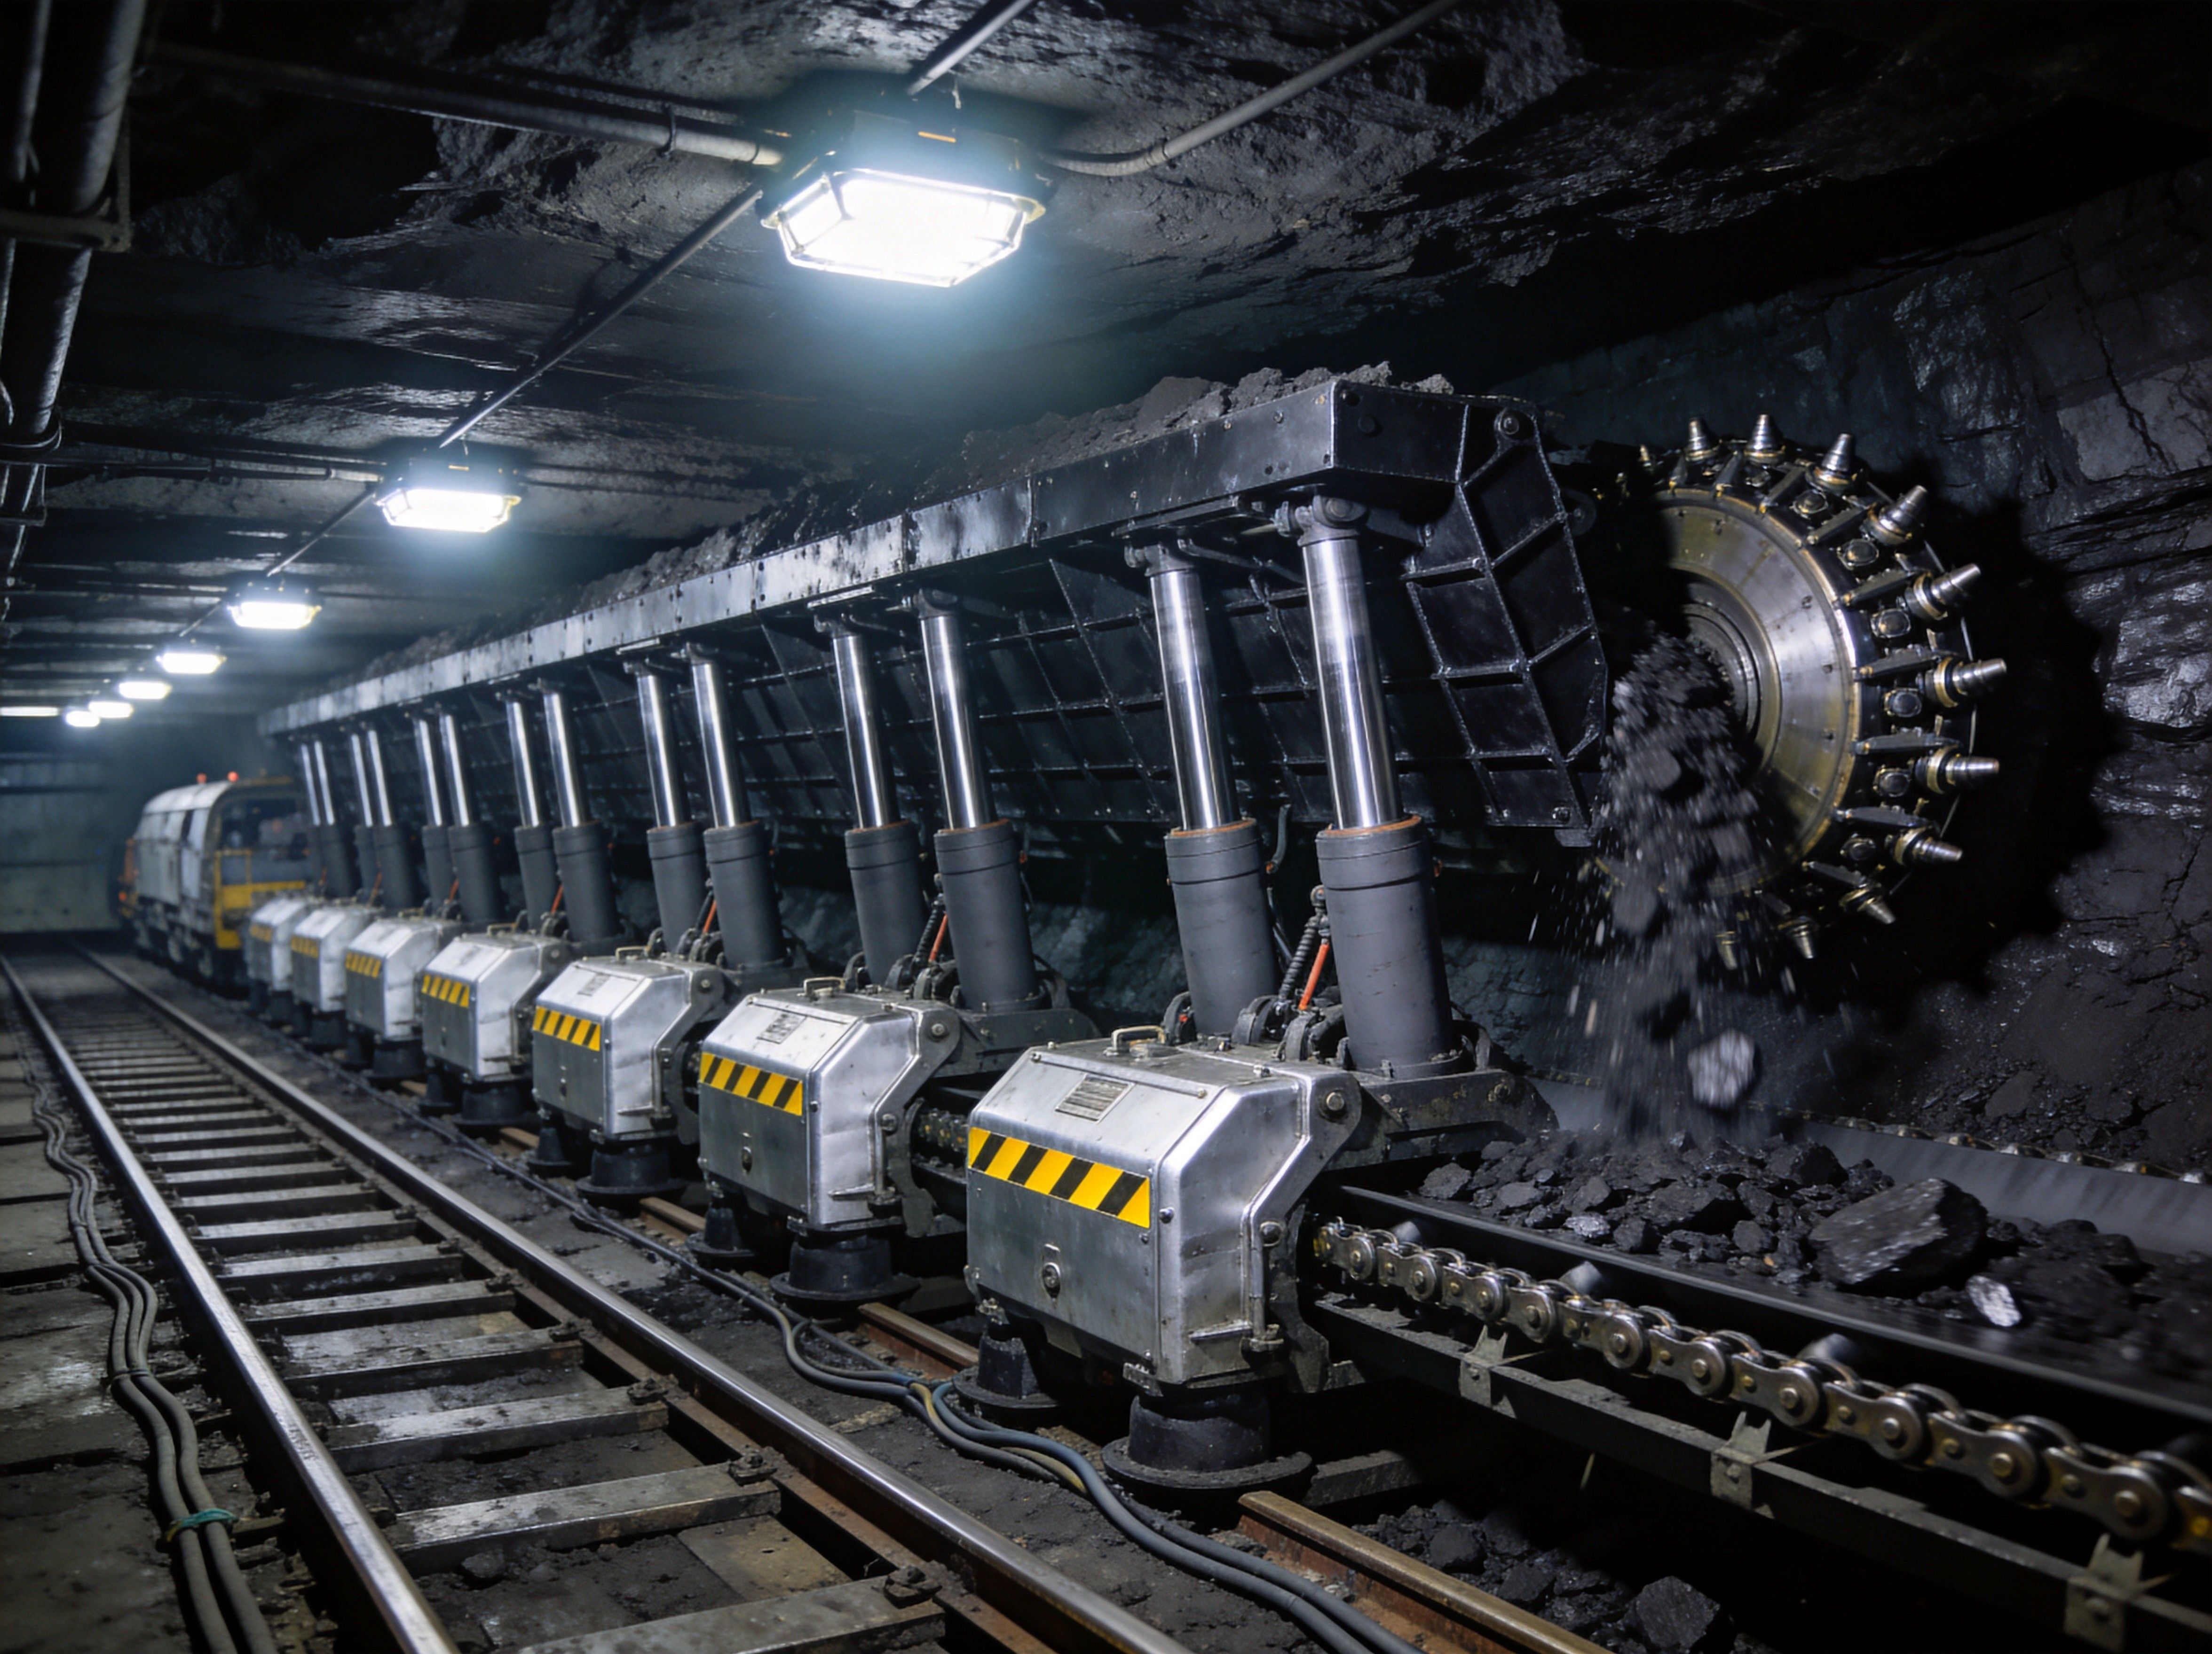

不同点二：体系框架与权重分配差异
整体架构：从“集中管控”到“专业分立”
2024版以“安全基础、重大灾害、专业管理”三大模块集中管理；2026版取消顶层统管，直接按专业拆分为独立考核单元，实现考核颗粒度精细化，更贴合现场实际业务场景。
权重分配：向“生产现场”大幅倾斜
2024版管理与灾害类占比31%；2026版生产现场类权重跃升至76%，大幅压缩了宏观管理类指标，强化了现场实操、隐患排查与标准化作业的考核权重。
实景呈现：煤矿井下综采工作面，展现了生产现场专业管理的核心场景，是新考核体系权重倾斜的重点领域。
Notes:
第二个重大变化在于体系框架和权重。2026版取消了三大模块，改为更精细的多专业分立考核，这意味着每个专业的要求都更加具体。同时，权重分配向现场生产专业大幅倾斜，管理类内容占比压缩，这要求我们必须把管理精力真正下沉到一线作业现场。

Slide 12
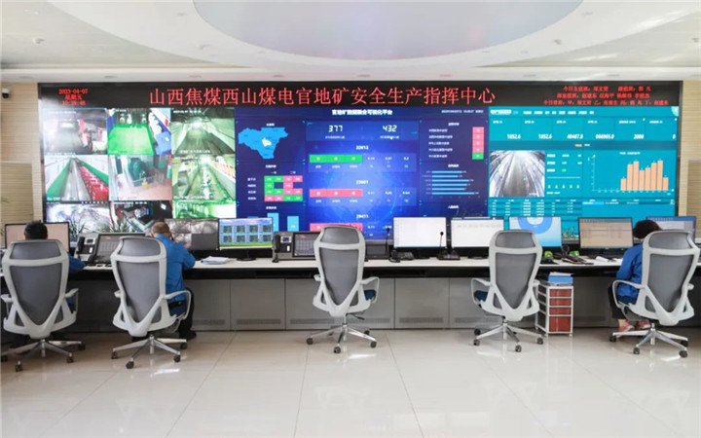
不同点二：体系框架与权重分配差异
2024版：分散式融入，缺乏独立权重
信息化、培训及职业健康等内容仅作为附属项嵌入各业务模块，未设置独立的考核指标与分值权重，难以对相关领域的建设成效进行专项、量化的评价。
2026版：新增三大独立考核专业，强化专项治理
1.信息化单列：独立考核智能化建设、系统应用与数据价值挖掘；
2.专项剥离：将培训教育、职业健康从基础管理中独立，设立专门的考核维度，以更高权重推动企业落实主体责任，提升人员安全素质与健康保障水平。
图示为现代化煤矿安全生产智能调度中心，直观体现了信息化系统在矿山安全管理中的核心中枢作用，这也是2026版将“信息化”列为独立考核专业的现实背景。
Notes:
在体系框架上，2026版的一个显著变化是新增了独立的考核专业。特别是“信息化”被单独列为一个专业，这体现了国家对煤矿智能化建设的高度重视。同时，培训和职业健康也被独立出来，说明这些基础保障工作的重要性日益凸显，必须作为专项来抓。

Slide 13
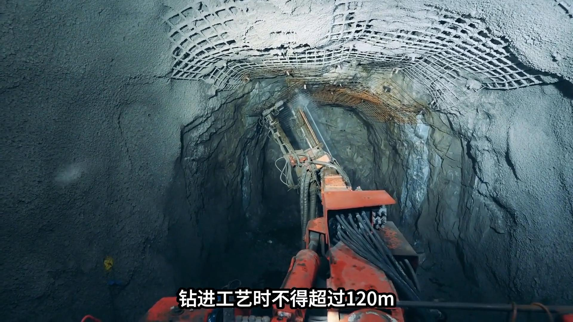
不同点三：核心内容导向差异
重大灾害防治融入专业全流程
2024版：独立模块，专项考核
单独设立“重大灾害防治”章节，作为独立条目进行集中考核。这种模式容易造成安全管理与日常生产业务脱节，形成“两张皮”现象，难以实现常态化、全过程的安全管控。
图示为煤矿井下瓦斯抽采钻孔施工现场。2026版标准将此类具体的灾害防治措施，深度嵌入到地质勘探、通风管理、采掘作业等日常业务流程中，确保安全管理不再是孤立的附加项，而是生产作业的内在组成部分。
2026版：拆解融入，深度融合
将瓦斯、水害、冲击地压等防治要求，拆解并直接嵌入地质、通风、采掘等各业务专业标准中。实现了安全保障与生产管理的一体化，让灾害防治成为日常生产的内在要求，从源头消除安全隐患，避免“两张皮”。
Notes:
第三个差异体现在核心内容导向上。2026版将重大灾害防治的要求，比如瓦斯、水害、冲击地压等，不再作为一个独立的模块，而是分解到地质、通风、采掘等各个专业中。这意味着灾害防治不再是一项孤立的工作，而是必须贯穿于日常生产的每一个环节，实现了真正的融合。

Slide 14
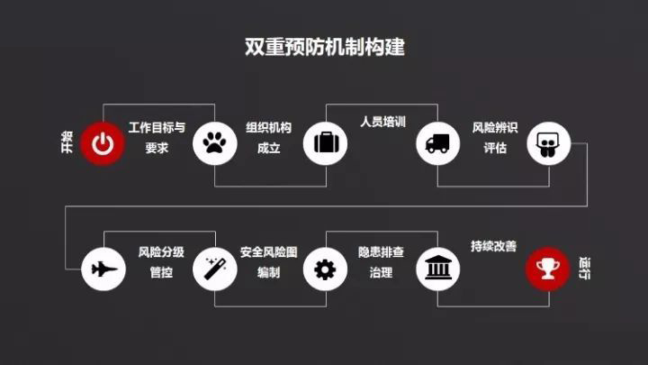
不同点三：核心内容导向差异
基础管理转为“专业嵌入 + 单列补充”
2024版 · 集中式考核模式
2026版 · 嵌入式融合模式
所有基础管理内容集中在“安全基础管理”模块统一考核，侧重台账完整性，与现场具体业务存在一定程度的脱节，难以体现管理要求在实际作业中的渗透。
将双控机制、责任制等核心要求深度嵌入各生产专业，仅保留通用性强的培训、职业健康单列考核。实现了安全管理与生产业务的同部署、同落实，推动要求真正落地现场。
管理效能跃升：这种转变从根本上解决了安全管理与生产经营“两张皮”的问题。它不再是独立的考核项，而是成为各专业开展工作的“标配”。通过将安全责任分解到具体专业环节，倒逼专业管理提升，实现了从“要我安全”到“我要安全、我会安全”的主动转变。
Notes:
同样，基础管理的考核方式也发生了变化。过去集中在一个模块考核的责任制、双控机制等，现在被分解嵌入到各个专业中。这意味着，检查通风专业时，不仅要看通风设施，还要看该专业的责任制是否落实，风险管控是否到位。这种方式更能检验管理要求是否真正落地。

Slide 15
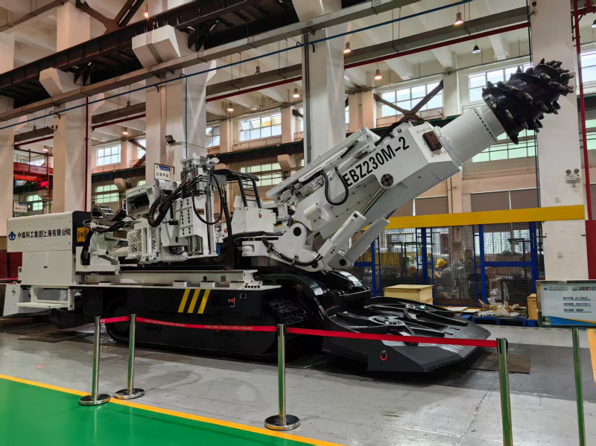
不同点三：核心内容导向差异
2024版 · 倡导性引导（无强制约束）
仅在总则中原则性提及“鼓励采用信息化手段”，属于宏观方向上的倡导与引导，未明确具体落地标准、考核指标及分值，在实际执行层面缺乏强制性约束，难以形成实质性推动。
2026版 · 独立专项考核（硬性量化指标）
增设独立的信息化专业考核维度，将安全监控、人员定位、视频监控、智能装备应用等关键内容纳入考核体系，明确具体评分标准与分值权重。从“软要求”全面升级为必须达标的“硬指标”，倒逼煤矿智能化建设从“可选”变为“必选”。
智能化装备的普及应用，是实现煤矿安全监控与管理考核的技术基础，也是2026版标准硬性考核的重点领域。
Notes:
信息化是2026版的一个亮点。过去，信息化只是一个鼓励项，现在则成为了一个独立的、硬性的考核专业。这意味着，安全监控、人员定位、智能装备的应用不再是可有可无的选项，而是必须达标的硬性要求，这将极大地推动煤矿行业的智能化转型。

Slide 16



不同点三：核心内容导向差异
01 职业健康管理重新纳入正式考核
2024版：仅保留少量原则性要求，考核力度较弱；
2026版：设立独立专业，重点考核危害因素检测、个体防护配备及职业健康监护，实现从“纸面要求”到“硬性指标”的升级。
02 精简资料考核，聚焦现场实操
职业健康是安全生产的底线。新标准通过独立设项、强化考核，切实保障劳动者职业健康权益，推动企业从“被动合规”向“主动保障”转变。
大幅压减纸质台账，考核重心全面转向现场设备状态、作业环境达标情况及人员操作规范。这一转变倒逼企业将安全管理重心从“做资料”转移到“干实事”，切实提升现场本质安全水平。
Notes:
最后，2026版重新将职业健康纳入正式考核，并设立了独立专业，这体现了对劳动者权益的高度重视。同时，整个标准进一步精简了资料类考核，更加注重现场实操，这要求我们必须把工作重心放在现场管理和实际操作上，而不是停留在纸面上。

Slide 17


总结与展望
拥抱变化，持续改进，构建更坚实的安全管理体系
聚焦现场
聚焦实效
聚焦责任
下沉一线，紧盯现场隐患排查与整改闭环，从源头消除风险，夯实安全生产基础。
以结果为导向，量化安全指标，拒绝形式主义，确保每一项安全制度真正落地见效。
压实全员安全生产责任，明确职责边界，形成层层抓落实、人人讲安全的责任体系。
Notes:
总结来说，2026版标准化体系更加聚焦现场、聚焦实效、聚焦责任。它对我们的管理提出了更高的要求，也指明了未来的方向。我们必须主动拥抱这些变化，将新标准的要求内化于心、外化于行，持续改进我们的安全管理工作，确保矿井安全生产形势持续稳定向好。

Slide 18


感谢聆听
以标准筑根基 · 以安全护远航 · 共促合规发展
Notes:
我的汇报到此结束，感谢大家的聆听。希望这次分享能帮助大家更好地理解和执行新版标准化体系。谢谢！

